Slide 1







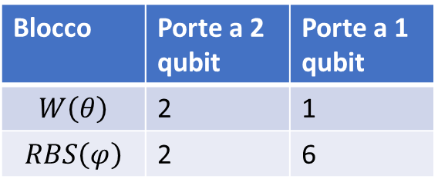
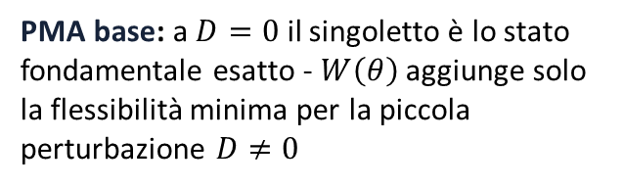
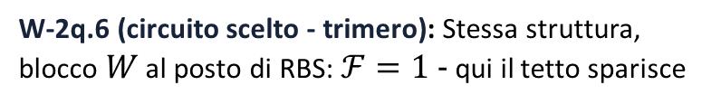

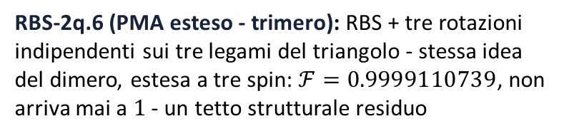


INTRODUZIONE
VQE - Ansatz
Preparazione dello stato parametrizzato$|ψ\left(θ\right)⟩$ - Primitive a due qubit
Preparazione dello stato parametrizzato$|ψ\left(θ\right)⟩$ - Circuito Quantistico Trimero
Preparazione dello stato parametrizzato$|ψ\left(θ\right)⟩$ - Circuito Quantistico Dimero
Blocco | Porte a 2 qubit | Porte a 1 qubit
$$W\left(θ\right)$$ | 2 | 1
$$RBS\left(φ\right)$$ | 2 | 6
Tre circuiti $U\left(θ\right)$, che a partire da $|00⟩$ preparano $\left|ψ\left(θ\right)⟩=U\left(θ\right)\right|00⟩$, confrontati sulla fedeltà $F=\left|⟨ψ\left(θ\right)\right|ψ₀⟩|²$ rispetto allo stato fondamentale vero
Due circuiti $U\left(θ\right)$, che a partire da $|000⟩$ preparano $\left|ψ\left(θ\right)⟩=U\left(θ\right)\right|000⟩$, confrontati sulla fedeltà $F=\left|⟨ψ\left(θ\right)\right|ψ₀⟩|²$ rispetto allo stato fondamentale vero
$RBS\left(φ\right)=e^{2iφ\left(s_{1}^{x}s_{2}^{y}−s_{1}^{y}s_{2}^{x}\right)}$ - è una rotazione di Givens reale - coerente con il fatto che il vero stato fondamentale, per un'Hamiltoniana reale come questa, non ha mai bisogno di ampiezze complesse
Reconfigurable Beam Splitter (RBS)
HA — 6 parametri
PMA esteso — 3 parametri
PMA base — 1 parametro (2 rami, b/J ≶ 2)
HA: termine di confronto (baseline generica, senza usare la fisica del problema)
PMA esteso: PMA base non basta vicino all'incrocio (limite di parità) — le due rotazioni indipendenti rompono quel vincolo, recuperando $ℱ=1$
PMA base: a $D=0$ il singoletto è lo stato fondamentale esatto - $W\left(θ\right)$ aggiunge solo la flessibilità minima per la piccola perturbazione $D≠0$
6 porte a 2 qubit, 22 porte a 1 qubit (28 totali)
$W\left(θ\right)=e^{−2iθs_{1}^{x}s_{2}^{y}}$ - reale
6 porte a 2 qubit, 7 porte a 1 qubit (13 totali) – il piu’ economico
RBS-2q.6 (PMA esteso - trimero): RBS + tre rotazioni indipendenti sui tre legami del triangolo - stessa idea del dimero, estesa a tre spin: $ℱ=0.9999110739$, non arriva mai a $1$ - un tetto strutturale residuo
W-2q.6 (circuito scelto - trimero): Stessa struttura, blocco $W$ al posto di RBS: $ℱ=1 -$ qui il tetto sparisce

